Slide 1
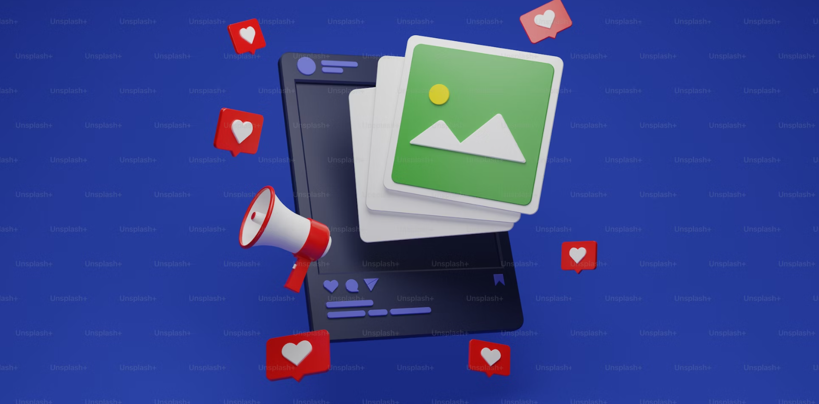



Marketing Mix
7ps of Marketing - Group 1

Slide 2
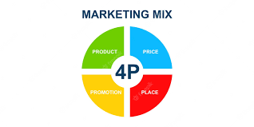
Ý nghĩa &Vai trò
Sản phẩm (Product)
Marketing Mix là tập hợp các công cụ tiếp thị được sử dụng để đạt được mục tiêu tiếp thị trên thị trường.
Giá cả (Price)
Kênh phân phối (Place)
Giúp doanh nghiệp xây dựng và quản lý chiến lược tiếp thị hiệu quả, giúp đáp ứng nhu cầu và mong muốn của khách hàng
Tiếp thị (Promotion)

Slide 3



1 . Đáp ứng nhu cầu
Thành công khi sử dụng product
Sản phẩm đóng vai trò quan trọng trong việc đáp ứng nhu cầu, và sự mong đợi của khách hàng.Sản phẩm cần phù hợp với nhu cầu thị trường để thu hút và giữ chân khách hàng
Apple: Từ việc tạo ra các sản phẩm đột phá như iPhone, MacBook và AirPods, Apple đã xây dựng một thương hiệu mạnh mẽ và độc đáo trong ngành công nghệ, với sự chú trọng đến tính năng, chất lượng và kiểu dáng.
2 . Sự khác biệt
Sản phẩm độc đáo để tạo sự khác biệt so với các đối thủ cạnh tranh. Kiểu dáng đẹp, tính năng tiên tiến, công nghệ mới, và giải pháp sáng tạo có thể giúp sản phẩm nổi bật và tạo ra lợi thế cạnh tranh.
3 . Thương hiệu
Xây dựng danh tiếng và giá trị cho sản phẩm thông qua việc xác định một thương hiệu mạnh mẽ và độc đáo.
Coca-Cola: Thương hiệu nước giải khát nổi tiếng đã tạo ra sự khác biệt bằng việc kết hợp hương vị đặc trưng, bao bì độc đáo và chiến dịch tiếp thị sáng tạo để xây dựng một thương hiệu mạnh mẽ và được yêu thích trên toàn cầu.
4 . Dịch vụ hậu mãi
Cung cấp hỗ trợ và dịch vụ sau khi mua hàng để tạo lòng tin và sự hài lòng từ khách hàng.
5. Sự đổi mới
Đưa ra những cải tiến và sản phẩm mới để đáp ứng nhu cầu thay đổi của thị trường và khách hàng.

Slide 4
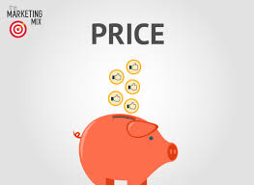
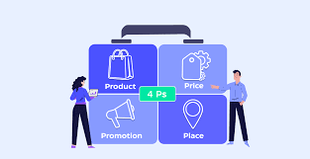
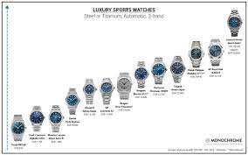
Vai trò của giá (Price)
Giá cả là yếu tố quan trọng trong Marketing Mix, ảnh hưởng đến lựa chọn của khách hàng và tạo lợi thế cạnh tranh cho doanh nghiệp.
Phương pháp định giá
Có nhiều phương pháp định giá khác nhau như giá cạnh tranh, giá hướng tới giá trị, giá phân đoạn và giá chính sách.
Tạo giá trị cho khách hàng
Định giá phải phù hợp với giá trị sản phẩm hoặc dịch vụ mà khách hàng nhận được, đáp ứng nhu cầu và mong đợi của khách hàng.
Chiến lược giá cả
Các công ty áp dụng chiến lược giá cả để thu hút khách hàng, ví dụ như chiến lược giá rẻ để tăng cường cạnh tranh hoặc chiến lược định giá cao để tạo đẳng cấp và giá trị.

Slide 5
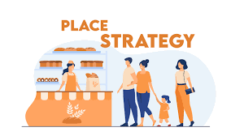
Địa điểm Place
1 . Vị trí và phân phối
Tỷ lệ phân phối qua cửa hàng bán lẻ và trực tuyến :
Địa điểm đóng vai trò quan trọng trong Marketing Mix, quyết định cách thức đưa sản phẩm từ nhà sản xuất đến tay khách hàng.
70-90%
2 . Kênh phân phối
Tỷ lệ phân phối qua kênh bán hàng qua đại lý , đối tác
Đây là các kênh và hoạt động liên quan đến việc đưa sản phẩm từ nguồn cung đến người tiêu dùng, bao gồm bán hàng trực tiếp, đại lý, nhà phân phối, mạng lưới bán lẻ và kênh trực tuyến.
20-50%
3 . Tiếp cận khách hàng
Tỷ lệ sử dụng kênh phân phối trực tiếp
Bằng cách lựa chọn địa điểm phù hợp và tối ưu hóa kênh phân phối, các công ty có thể tăng cường sự tiếp cận với khách hàng và tạo điểm khác biệt trong thị trường cạnh tranh.
10-40%

Slide 6


Quan hệ công chúng (Promotion):
Quảng cáo
Xây dựng mối quan hệ tích cực với công chúng.
Quảng cáo giúp thông báo về sản phẩm và tạo nhận diện thương hiệu.
Tạo lòng tin, hình ảnh đáng tin cậy cho doanh nghiệp.
Có thể sử dụng các hình thức quảng cáo truyền thống và trực tuyến.
Sử dụng các hoạt động như báo cáo báo chí, tổ chức sự kiện...
Xây dựng ý thức thương hiệu, tăng sự quan tâm của khách hàng.
Sự kết hợp
#Xây dựng sự nhận diện thương hiệu mạnh mẽ.
#Tăng tương tác với khách hàng và tạo lòng tin cậy
#Chiến dịch truyền thông toàn diện và hiệu quả.

Slide 7

Thách thức Marketing Mix
Sự cạnh tranh gay gắt
Thay đổi hành vi người tiêu dùng
Sự thay đổi của công nghệ
Đòi hỏi các doanh nghiệp phải tìm cách tạo sự khác biệt và đáng chú ý trong thị trường đầy cạnh tranh.
Khách hàng ngày càng thông minh và yêu cầu cao hơn về chất lượng, giá trị và trải nghiệm.
Công nghệ đang thúc đẩy sự thay đổi nhanh chóng trong cách tiếp cận và tương tác với khách hàng

Slide 8




Xu hướng đổi mới MARKETINGMIX
Tiếp cận kỹ thuật số
Tiếp cận thị trường toàn cầu
Tiếp thị nội dung
Sử dụng các kênh trực tuyến như mạng xã hội, trang web, email marketing để tiếp cận khách hàng một cách hiệu quả và tương tác trực tiếp.
Kết nối với khách hàng trên phạm vi quốc tế và tận dụng cơ hội mở rộng quy mô kinh doanh.
Tạo ra nội dung chất lượng và giá trị để thu hút và gắn kết khách hàng.

Slide 9
Chiến lược - Phương pháp MARKETINGMIX
Tận dụng dữ liệu và phân tích
Tăng cường trải nghiệm khách hàng
Đổi mới liên tục
Sử dụng dữ liệu để hiểu khách hàng và tùy chỉnh chiến lược tiếp thị.
Tạo ra trải nghiệm tuyệt vời cho khách hàng từ việc tìm hiểu sản phẩm đến mua hàng và hậu mãi
Theo dõi và thích nghi với các xu hướng mới, công nghệ và yêu cầu của khách hàng

Slide 10

THANK FOR WATCHING

